Slide 1
Финансовый компас 1.0
Пилотный практикум для предпринимателей на упрощённом налогообложении
Онлайн · 10 встреч по 1-1,5 часа · 1-2 раза в неделю · Старт 6 апреля 2026
10
3
1-1,5 ч
49 000 ₸
онлайн-встреч
эксперта
длительность
стоимость

Slide 2
Малика Толессин, FCCA
Финансовый аналитик · FCCA · 20+ лет опыта
• MSc Financial Economics — City University of London (2010-2011)
• FCCA — Fellow Chartered Certified Accountant (полное членство ACCA)
• PricewaterhouseCoopers — старший консультант, аудит по МСФО (2006-2010, Алматы)
• Baker Hughes — управленческий учёт (2005-2006, Атырау)
• Tengizchevroil — старший финансовый аналитик, затем тимлид по финансовой отчётности (2012-2018)
• Chevron — FSS Upstream Analyst & Intercompany Team Lead (2018-2020)
• Специализация: финансовая отчётность, управленческий учёт, коммерческий анализ, МСФО/IFRS

Slide 3
Гульнар Каримова
Главный бухгалтер · 30+ лет опыта
• Магистр КИМЭП (1998)
• Сертификат ACCA (2002)
• Диплом профессионального бухгалтера (Италия, 2009)
• USAID — финансовый координатор
• Snamprogetti / ENI Group — бухгалтер, затем главный бухгалтер
• KPO — старший бухгалтер
• Agip / Baker Hughes — финансовые позиции
• Финансовый координатор Каспийского региона (Казахстан, Кыргызстан, Узбекистан, Таджикистан)
• Специализация: налогообложение ИП, упрощёнка 3%, форма 910, соцотчисления

Slide 4
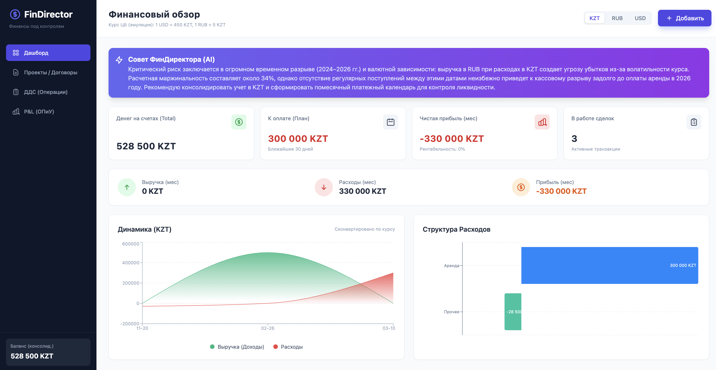
Еркин Каримов
Экономист · Создатель FinDirector · 20+ лет опыта
• 2006-2012 — инженер-сметчик / QS в Agip KCO
• 2014-2021 — ведущий инженер по оценке стоимости в LUKOIL
• 2021-2023 — координатор по контролю проектов в TengizChevrOil
• Контроль затрат на проектах стоимостью свыше US$2B (Chevron, LUKOIL, Agip/ENI, Kazakhmys)
• С 2023 — предприниматель: ремонт квартир, общепит, продюсирование
• Основатель креативной студии KARINA Media
• 2024: разработал FinDirector — приложение для управления финансами малого бизнеса

Slide 5
Почему предприниматели теряют деньги
80% малых бизнесов в Казахстане не ведут управленческий учёт
• Кассовые разрывы — прибыль на бумаге есть, а платить зарплату и аренду нечем
• Штрафы от налоговой — пропустили срок, ошибка в форме 910, штраф от 50 000 тг
• Не знаете свою реальную прибыль — данные разбросаны по Excel, банку, приложению налоговой
• Бизнес и личные деньги — одна куча. Себе зарплату не платите. Сколько зарабатывает бизнес — неизвестно
Результат: решения наугад, потеря денег и нервов

Slide 6
5 показателей для каждого владельца бизнеса
Если эти 5 инструментов работают — кассовых разрывов почти не бывает
• 01. Остаток денег на счетах — сколько у вас есть прямо сейчас
• 02. Денежный поток (Cash Flow) — куда реально уходят деньги
• 03. Дебиторская задолженность — кто и сколько вам должен
• 04. Платёжный календарь — кому и когда вы должны платить
• 05. Прибыль (P&L) — сколько зарабатываете, тратите и сколько остаётся
На практикуме вы научитесь отслеживать каждый из них

Slide 7
Программа: встречи 01-03
Финансовый фундамент
• Разделение личных и бизнес-финансов
• P&L из 5 строк — простейший отчёт о прибылях и убытках
• Себестоимость vs операционные расходы
• Простая структура отчёта для ИП и самозанятых
Формат: онлайн, 1-1,5 часа, 1-2 раза в неделю

Slide 8
Программа: встречи 04-06
Учёт и налоги
• Упрощёнка 3% для ИП и ТОО — как всё устроено
• Обязательные соцплатежи и пенсионные отчисления
• Платёжный календарь — когда и что платить
• Как не попасть на штрафы от налоговой
• Правильное заполнение формы 910

Slide 9
Программа: встречи 07-10
Аналитика, рост и FinDirector на практике
• Cash Flow и ДДС — полная картина движения денег
• Юнит-экономика продукта — какие направления прибыльны
• Снижение затрат — какие расходы инвестиции, а какие пустая трата
• Работа с FinDirector: дашборд, договоры, ДДС, P&L
• Настройка программы под ваш бизнес
• Ваша обратная связь формирует продукт — вы первые, кто его использует

Slide 10
FinDirector: Главный дашборд
• Остатки на счетах, выручка, расходы и прибыль — всё на одном экране
• Визуализация динамики выручки и расходов
• AI-советы по управлению деньгами
• Быстрый доступ ко всем разделам
Участники практикума получат 6 месяцев бесплатного доступа

Slide 11
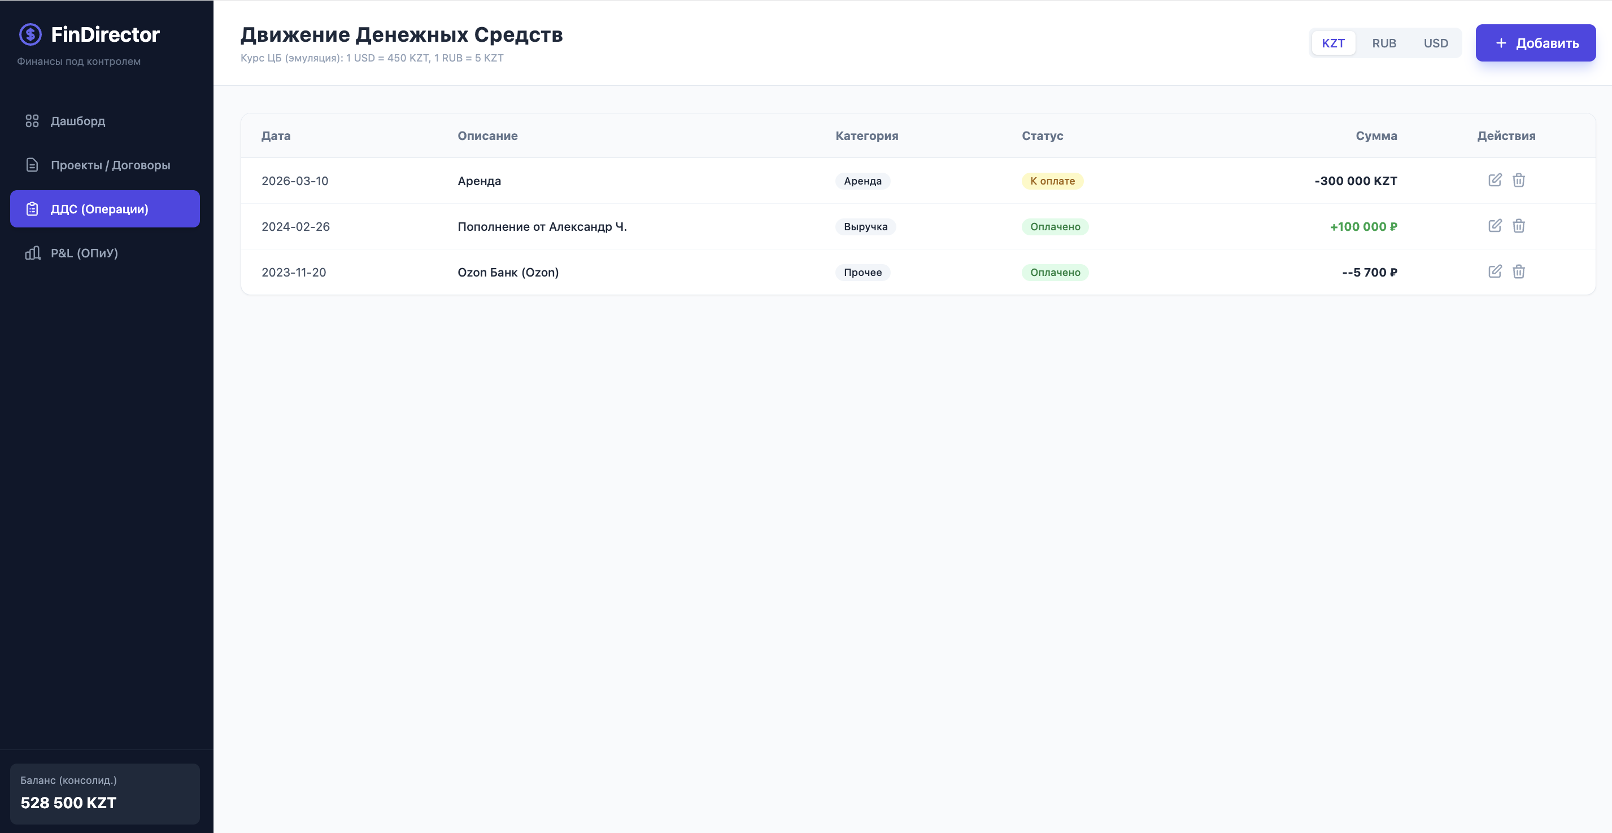
FinDirector: Движение денежных средств
• Учёт всех платежей в одном окне
• Категории: выручка, расходы, налоги, конвертации
• Поддержка нескольких валют и статусов оплаты
• Фильтры по периодам, категориям и контрагентам

Slide 12
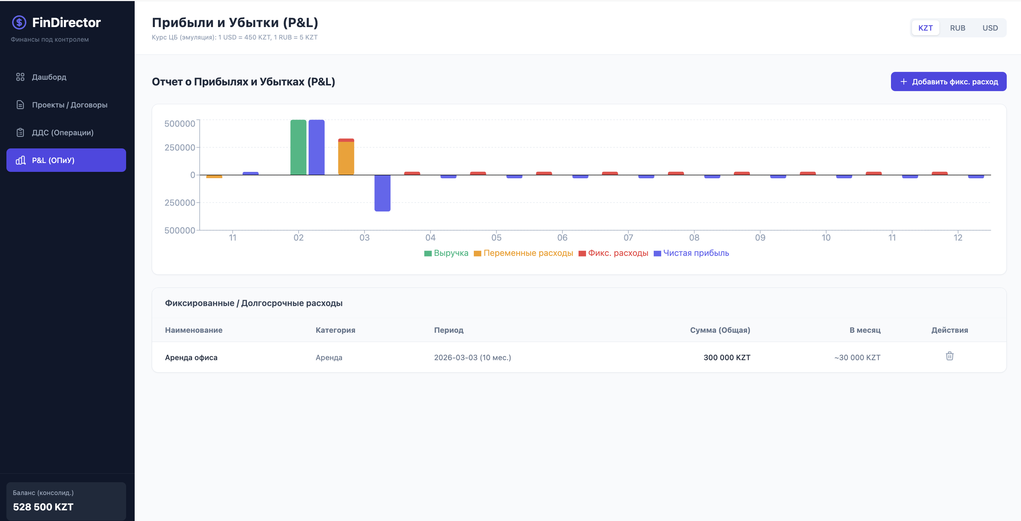
FinDirector: Прибыли и убытки (P&L)
• Анализ доходов, переменных и фиксированных расходов
• Графики динамики прибыли по периодам
• Выявление точек роста и слабых мест
• Сводные таблицы по категориям расходов

Slide 13
Стоимость ошибок vs стоимость практикума
Без знаний и системы:
• Штраф за ошибку в форме 910: от 50 000 ₸
• Один кассовый разрыв: потеря клиента или просрочка
• Бухгалтер на рынке: 5 000 - 15 000 ₸/час
• Финансовый аналитик: 15 000 - 35 000 ₸/час
• Даже 3-4 консультации = 60 000 - 120 000 ₸
Пилотный практикум:
49 000 ₸
• 10 онлайн-встреч по 1-1,5 часа
• 3 эксперта: аналитик, бухгалтер, экономист
• 6 месяцев бесплатного доступа к FinDirector
• Эксклюзивная цена первого потока
• Программа адаптируется лично под вас

Slide 14
Что вы получите как участник практикума
• Базовые финансовые знания — P&L, Cash Flow, платёжный календарь, юнит-экономика
• Защита от штрафов — за какими показателями следить, чтобы налоговая не стала проблемой
• Контроль финансового здоровья — 5 ключевых показателей каждую неделю
• 6 месяцев FinDirector бесплатно — программа адаптирована под участников практикума
• Умение снижать затраты — какие расходы инвестиции, а какие пустая трата
• Влияние на продукт — ваш голос напрямую влияет на разработку FinDirector

Slide 15
Почему пилотный практикум — ваше преимущество
Вы — первый поток. Это значит:
• Эксклюзивная цена 49 000 ₸ — в будущих потоках стоимость будет выше
• Программа адаптируется лично под ваш бизнес и ваши вопросы
• Вы формируете продукт FinDirector — он строится под реальные потребности
• Максимальное внимание экспертов — малая группа, не поточная лекция
• Прямой доступ к создателю программы и экспертам
FinDirector — новый продукт, и участники первого потока получают максимум внимания и влияния

Slide 16
Записаться в практикум
Начните управлять финансами по цифрам, а не по ощущениям
49 000 ₸
✓ 10 онлайн-встреч по 1-1,5 часа · 1-2 раза в неделю
✓ 3 эксперта: финансовый аналитик, бухгалтер, экономист
✓ 6 месяцев бесплатного доступа к FinDirector
✓ Старт: 6 апреля 2026
WhatsApp: +7 706 656 77 65
Пилотный практикум — количество мест ограничено

